Slide 1
心智圖一日工作坊
講師：周宗毅

Slide 2
請問
什麼是心智圖?
為什麼想學心智圖?
或是想用它來做什麼呢?

Slide 3
這一次的課程內容
認識心智圖
了解腦袋的使用手冊
8020法則，抓重點
讀/畫心智圖
心智圖的運用
記憶的方式

Slide 4
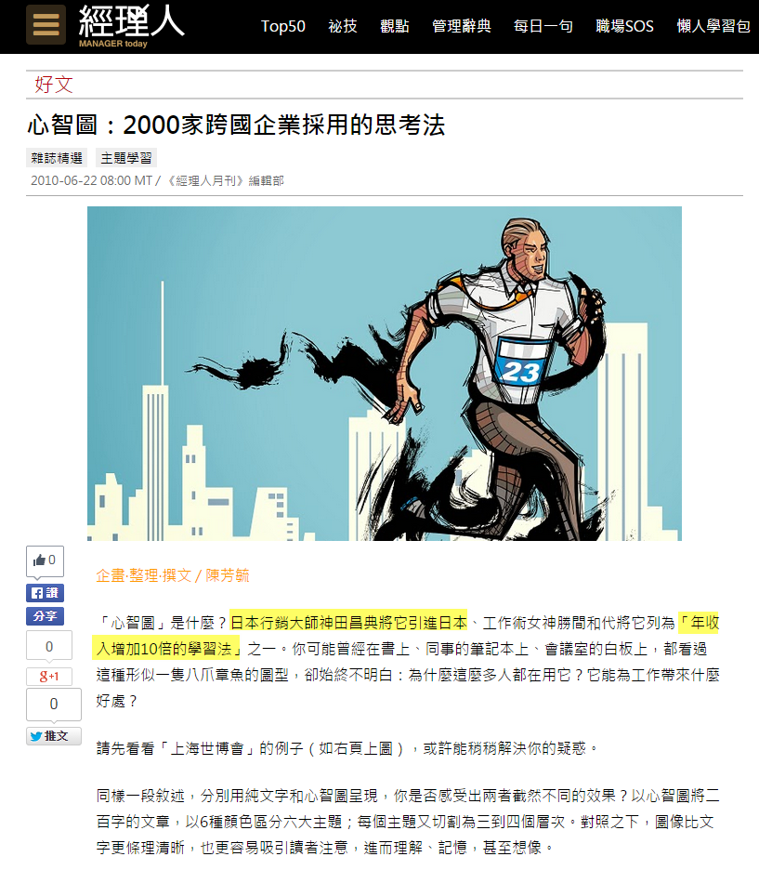

Slide 5
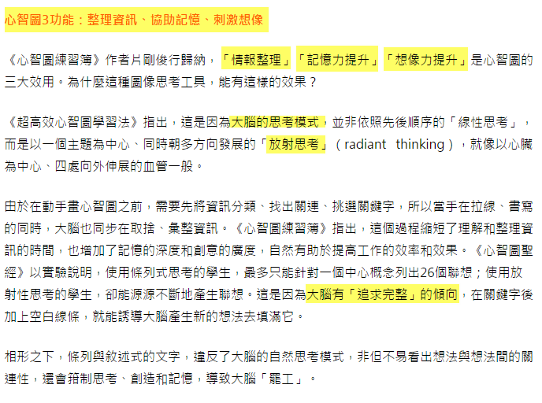

Slide 6
自我介紹

Slide 7
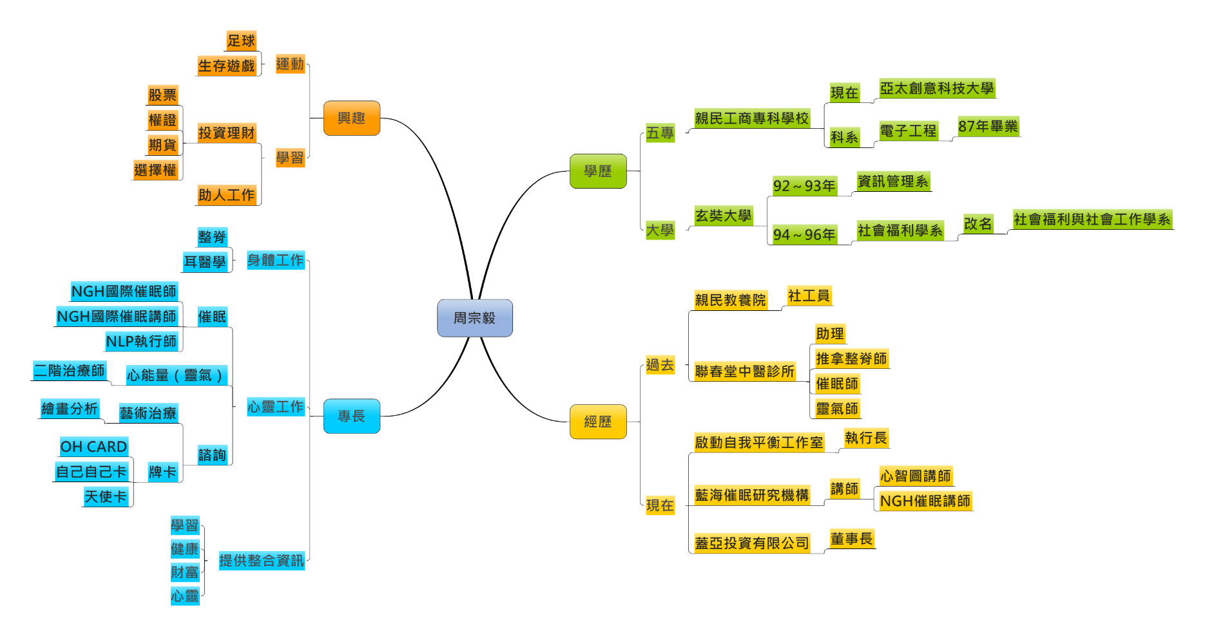

Slide 8
什麼是心智圖(mind map)

Slide 9
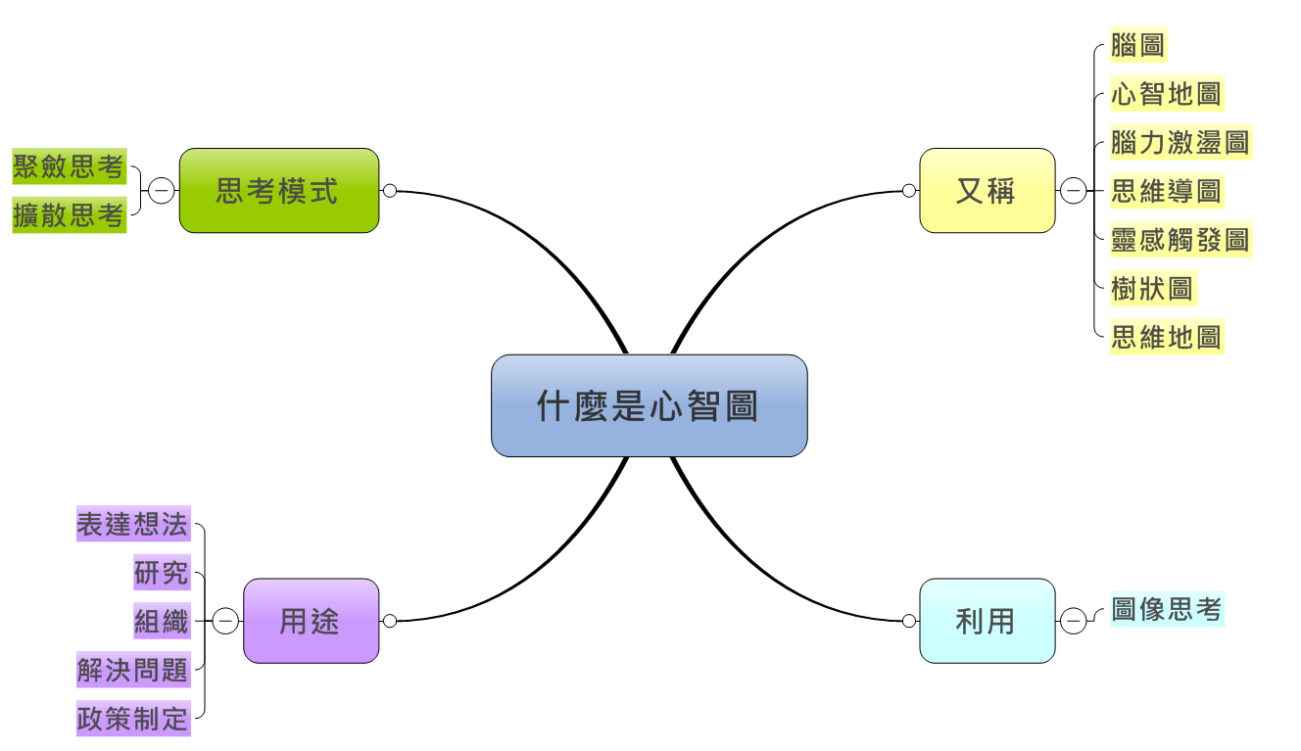

Slide 10
心智圖放射狀的影子

Slide 11
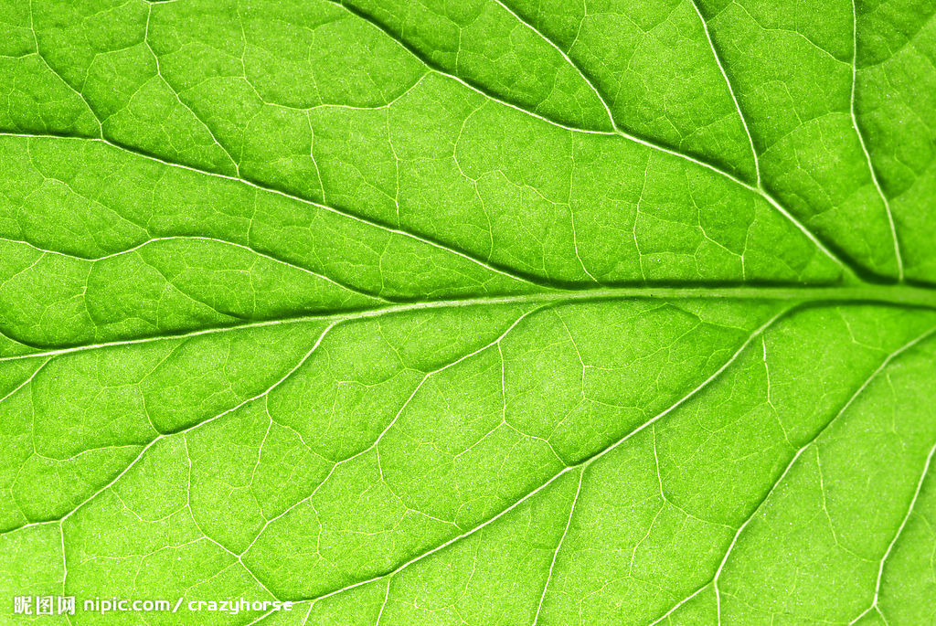
葉脈

Slide 12
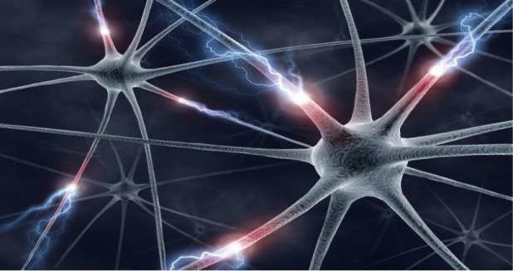
腦神經

Slide 13
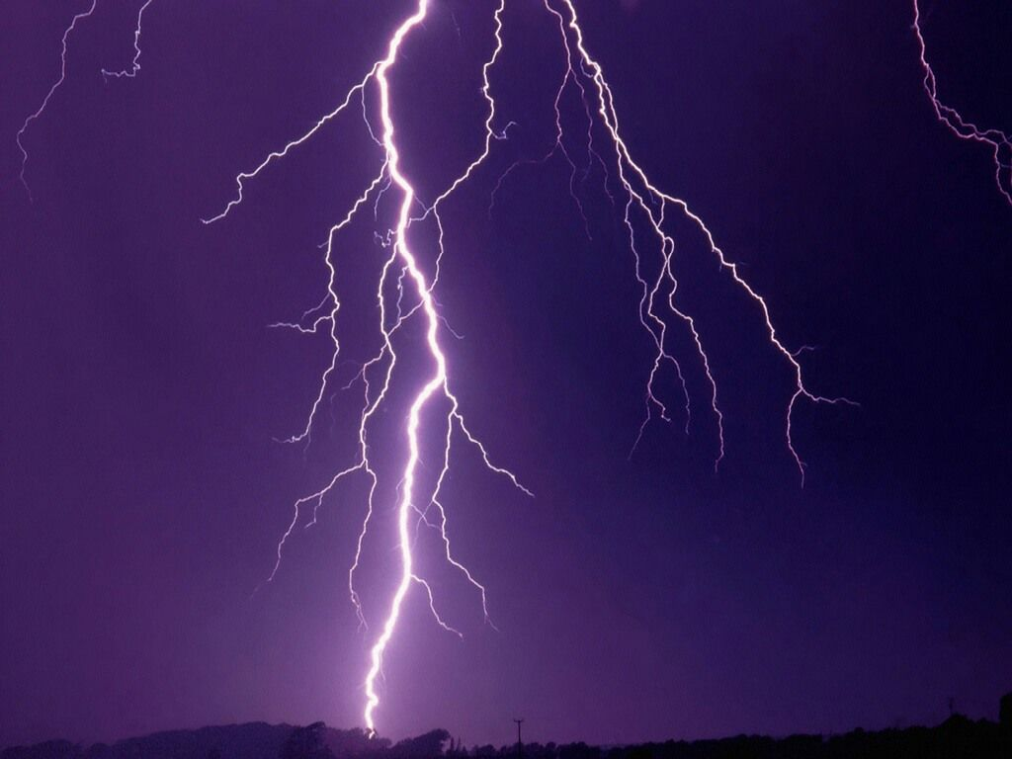
閃電

Slide 14
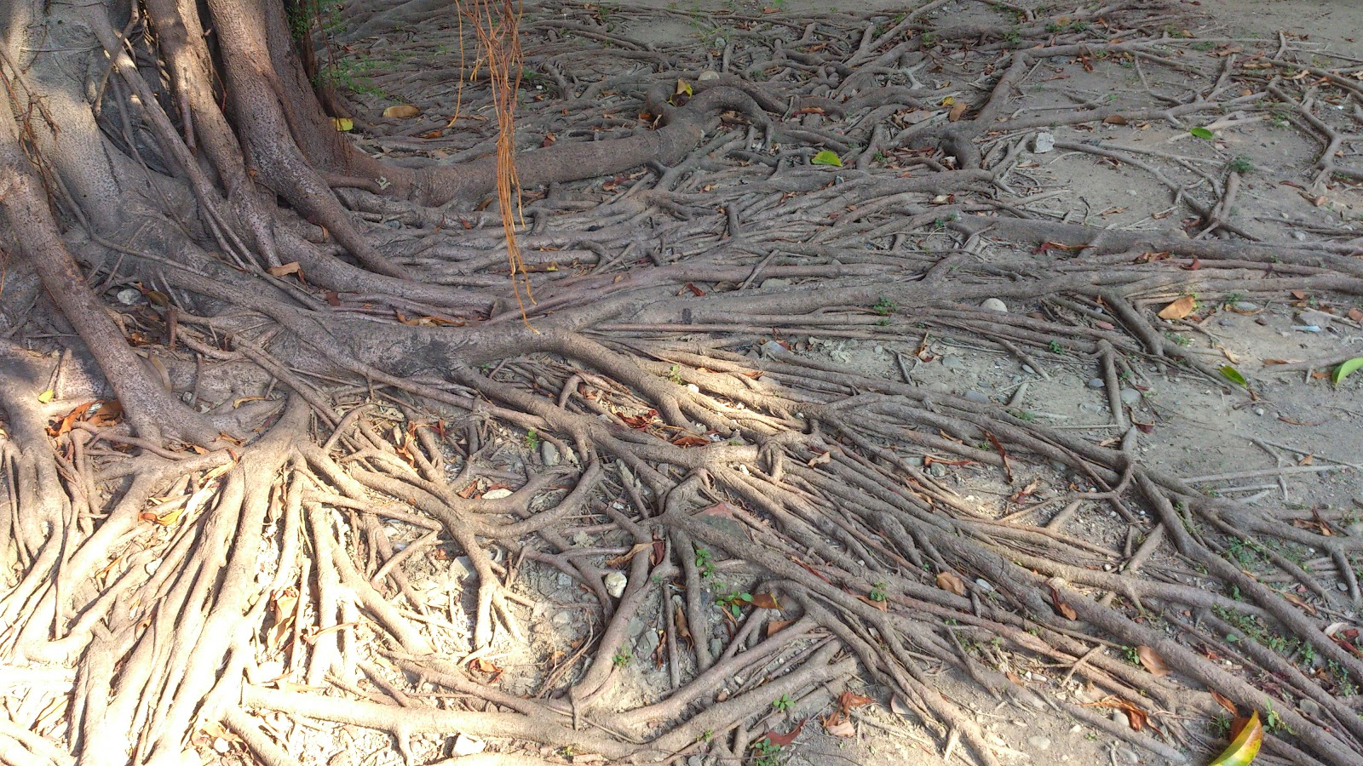
樹根

Slide 15
心智圖的優點

Slide 16
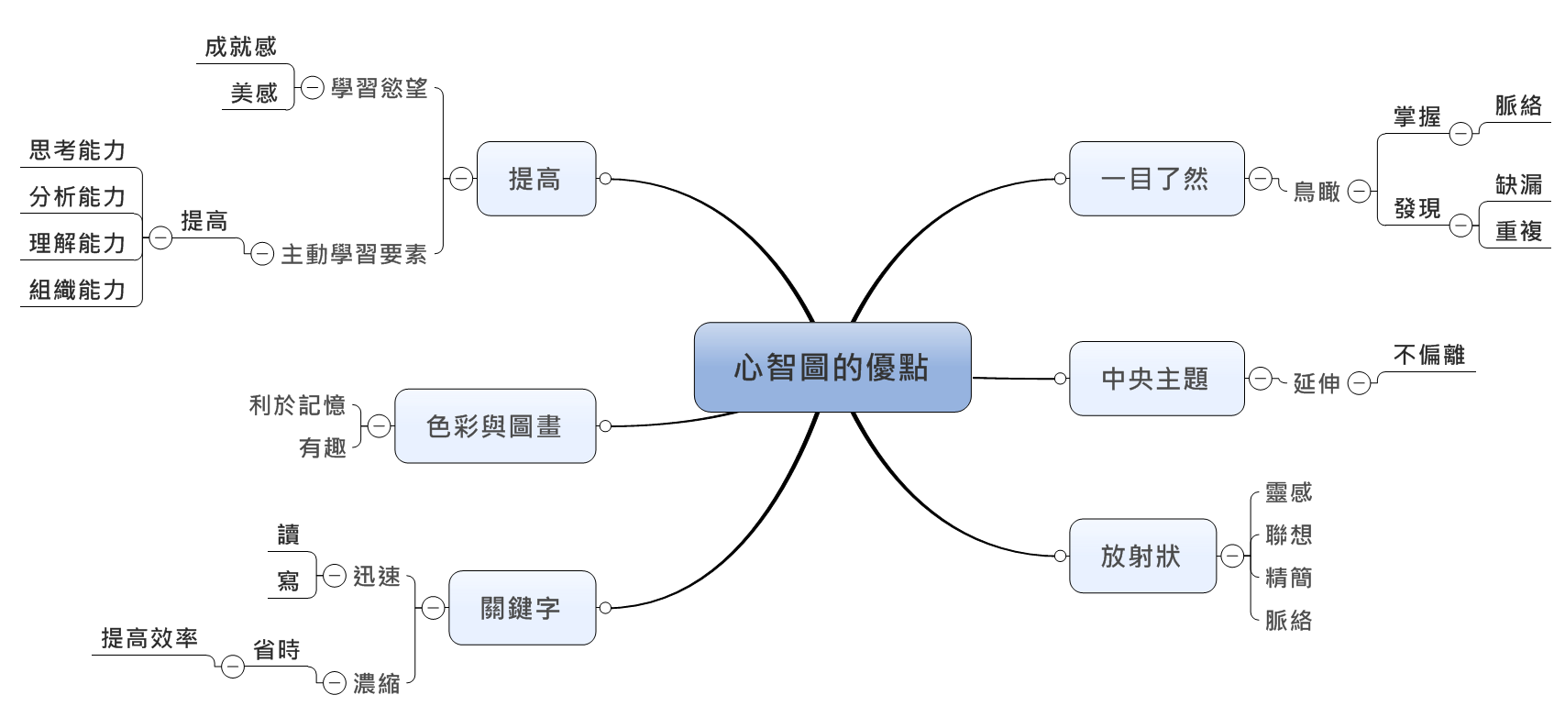

Slide 17
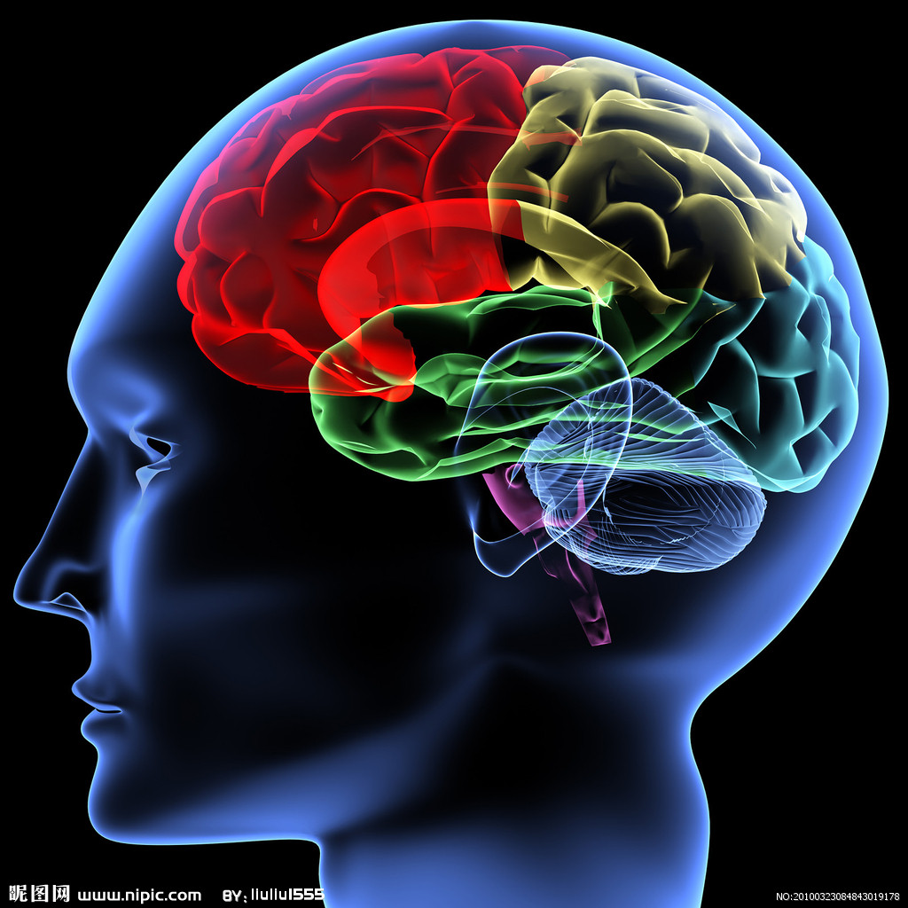
在開始之前讓我們先認識一下我們腦袋的運作

Slide 18
問題
請描述一下你手上拿著一支蓬鬆可口的棉花糖
並告訴我透過這個畫面你還感受到什麼？

Slide 19
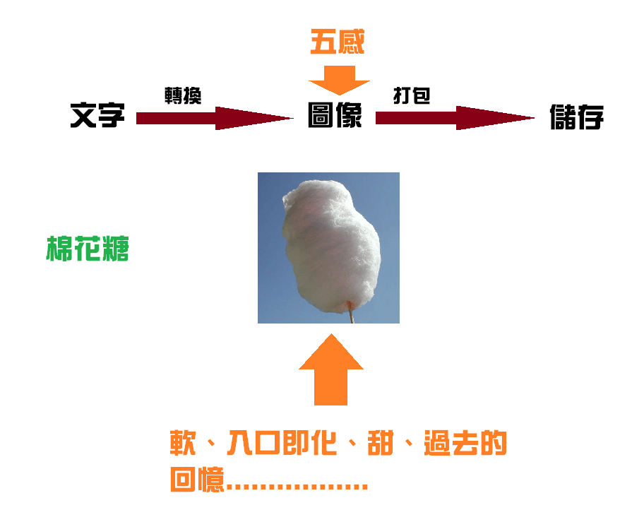
大多數人都忽略的秘密

Slide 20
這些秘密包含了
視覺、聽覺、嗅覺、味覺、觸覺
空間
善惡
美醜
邏輯

Slide 21
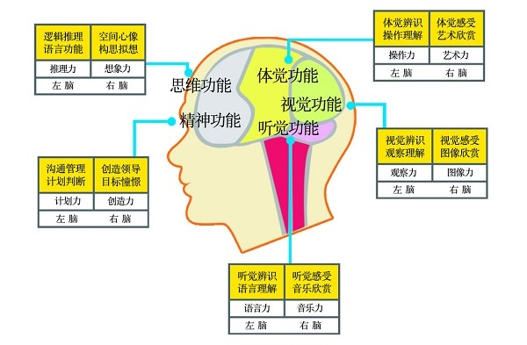

Slide 22
問題
我要你想像一下，今天下課之後，要吃什麼晚餐？並請你描述一下這細節

Slide 23
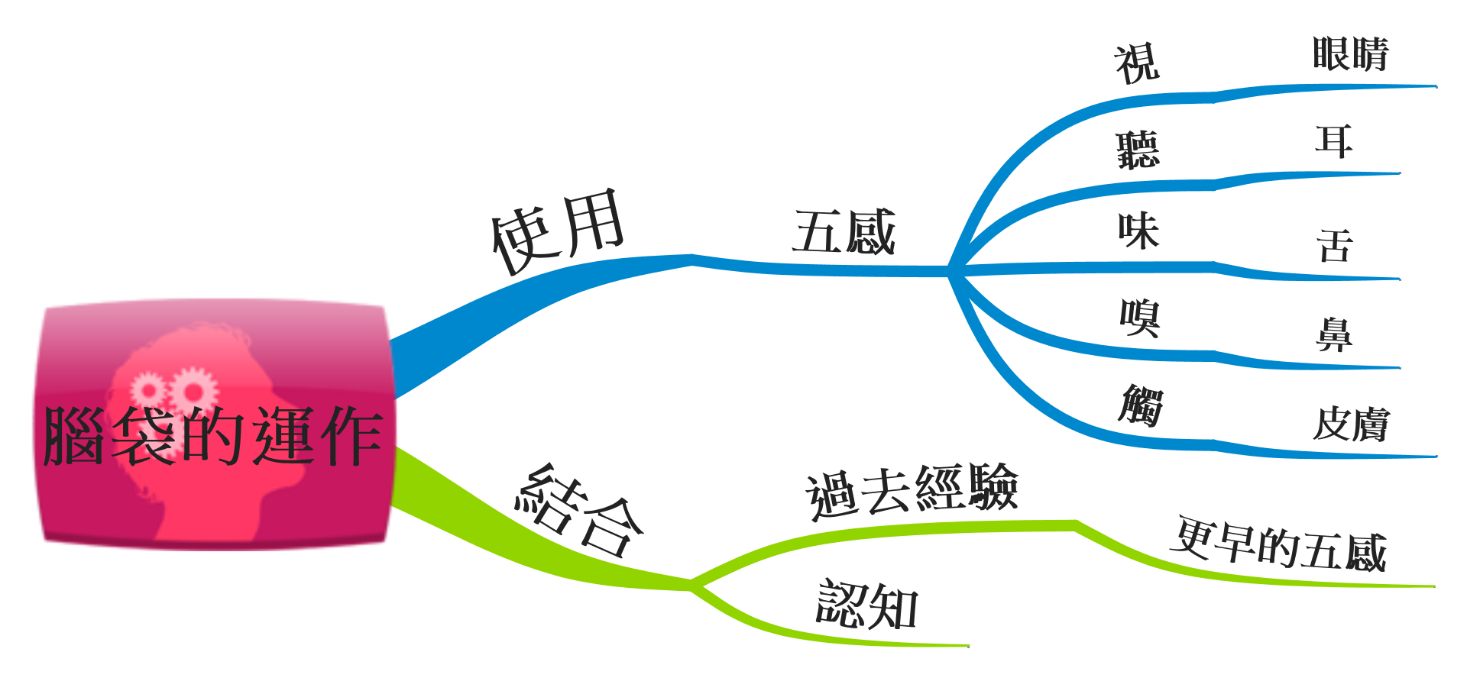
有發現嗎？

Slide 24
所以再問大家讀書時期
大家常用什麼方法來做筆記呢?
這樣的筆記效果如何呢?
用什麼方式來記憶呢？

Slide 25
大家都是用哪一種筆記呢？
效果如何？

Slide 26
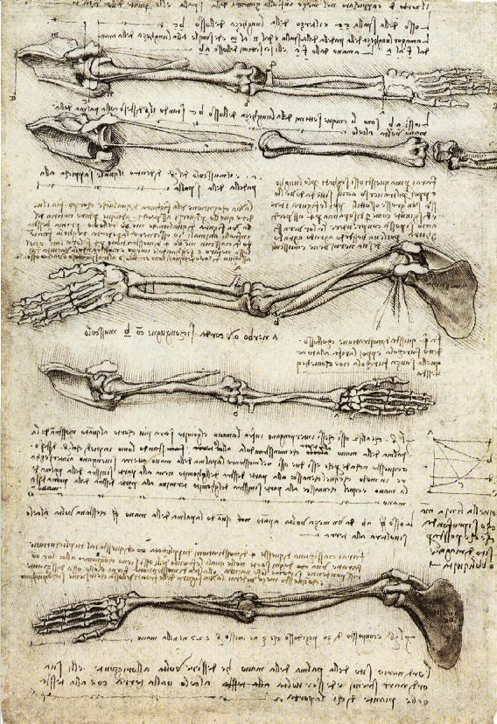
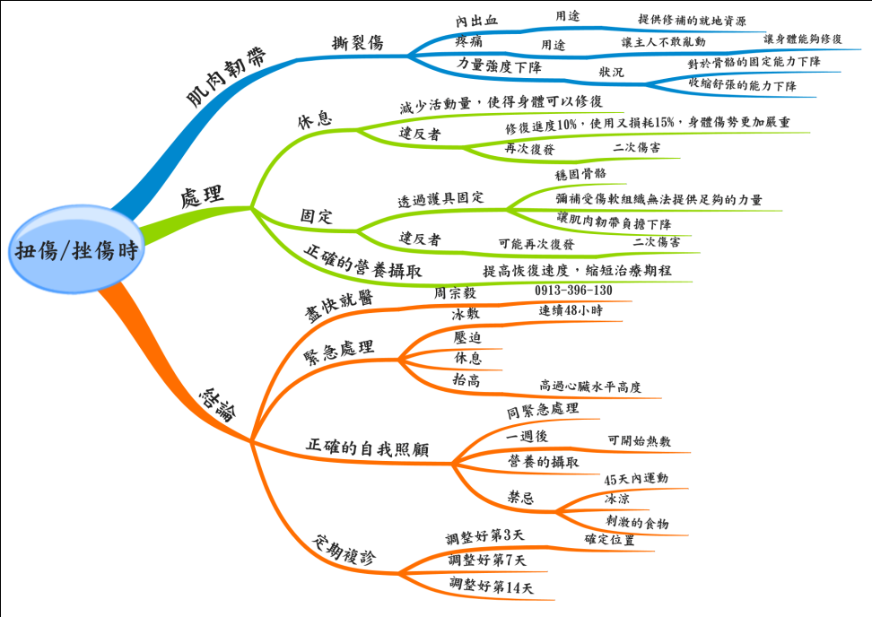
達文西的筆記與心智圖

Slide 27
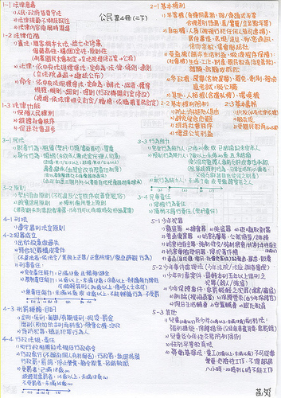
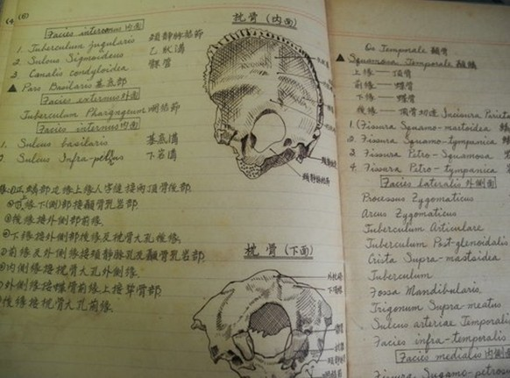
繽紛的條列式與加入插圖的筆記

Slide 28
大家用什麼方式記憶？

Slide 29
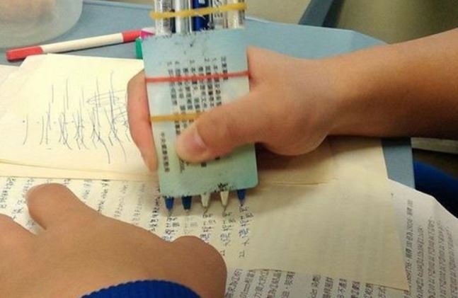
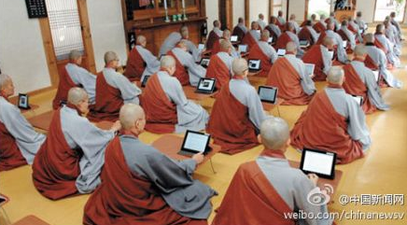
以前用的這些方法覺得有效嗎？
寫100、1000次
念100、1000次

Slide 30
其實大家都沒看過大腦的使用手冊

Slide 31
意識(短期記憶)的極限7+2原理
《神奇的數字：7±2：我們信息加工能力的局限》是美國認知心理學家喬治·A·米勒的一篇重要論文，1956年發表於《心理學評論》
也就是說超過了7個，大多數人腦袋就會當機了。

Slide 32
測試一下
圓周率大家記得小數點以下第幾位？
  3.14159《26535897932384626433》這框起來的大家要多久記得起來？
大家要多久可以記起來？
  鬼火、嬰兒、靈山、零食、蓮霧、夜壺、龐德、淋巴球、衣領、筷子、一打蛋、雨傘、椅子、鸚鵡、女王頭

Slide 33
腦袋記憶的極限7正負2原理
一般來說
  記憶比較好的可以記憶7+2個東西
  記憶比較差的可以記憶7-2個東西

Slide 34
請問，什麼是80/20法則?

Slide 35
8020法則
帕雷托法則（Pareto principle），也稱為二八定律或80/20法則
80%的結果取決於20%的原因。

Slide 36
8020法則
全世界80%的財富，掌握在20%的特定人手裡；剩下的20%的財富，散落在80%的人手裡。
而富人中的20%擁有別人所沒有的秘密，因此他們掌握著富人族群中的80%財富。
因此關鍵在於腦袋裡面的關鍵技術、知識、邏輯、「眉角」

Slide 37
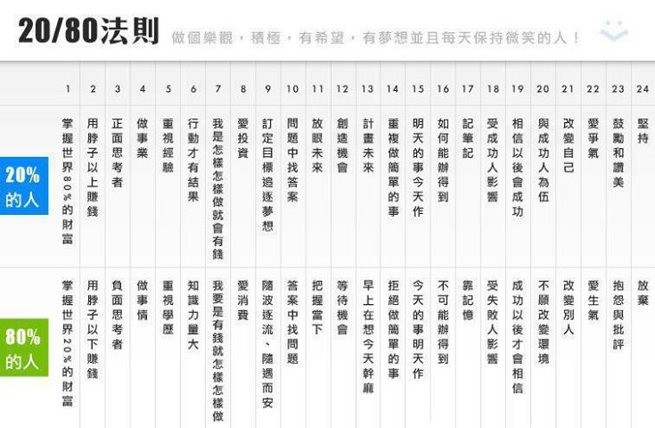
生活中的80/20法則

Slide 38
文章中的80/20法則
宗毅說：「文章中也有8020法則，那就是整本書只有20%是重點，其他的80%只不過在說明這20%而已。 」
當你掌握了這２０％，那就幾乎是把一本書看完了。
所以，方法很重要。

Slide 39
文章中的80/20法則
文法上
  主詞+動詞+ （修飾語）＋（修飾語）…………..
文章上
  一大章主題
    多小節主題
      更多粗體字
        補充說明

Slide 40
回想一下小時候我們的學習
最先學的一定是「名詞」
  爸爸、媽媽……..
之後加上了「動詞」
  爸爸吃、媽媽吃……
之後再加上「修飾語」
  爸爸我要喝ㄋㄟㄋㄟ
  爸爸我想要去海邊玩砂………
越來越複雜的語句

Slide 41

所以重點是什麼？在哪裡？

Slide 42
關鍵字！！！關鍵句！！！

Slide 43
關鍵字句
關鍵字：主詞 or 動詞 or 主詞+動詞
關鍵句：標題、粗體字……..

Slide 44
書面上關鍵字句的呈現方式
不一樣的尺寸
顏色
粗體
斜體
有底線
排列上的差異
◎前面加上符號

Slide 45
製作心智圖常用的強調用法
不一樣的尺寸
顏色
粗體
斜體
有底線
螢光筆的應用
加框

Slide 46
練習圈出「關鍵字」
請拿出滑鼠肩那張

Slide 47
開始學習如何畫心智圖

Slide 48
規則0:沒有絕對標準的版本
心智圖呈現的是每個人的思想邏輯結構，所以每個人都不一樣，沒有絕對的正確，但是相對的也會展現出邏輯上奇怪的地方。

Slide 49
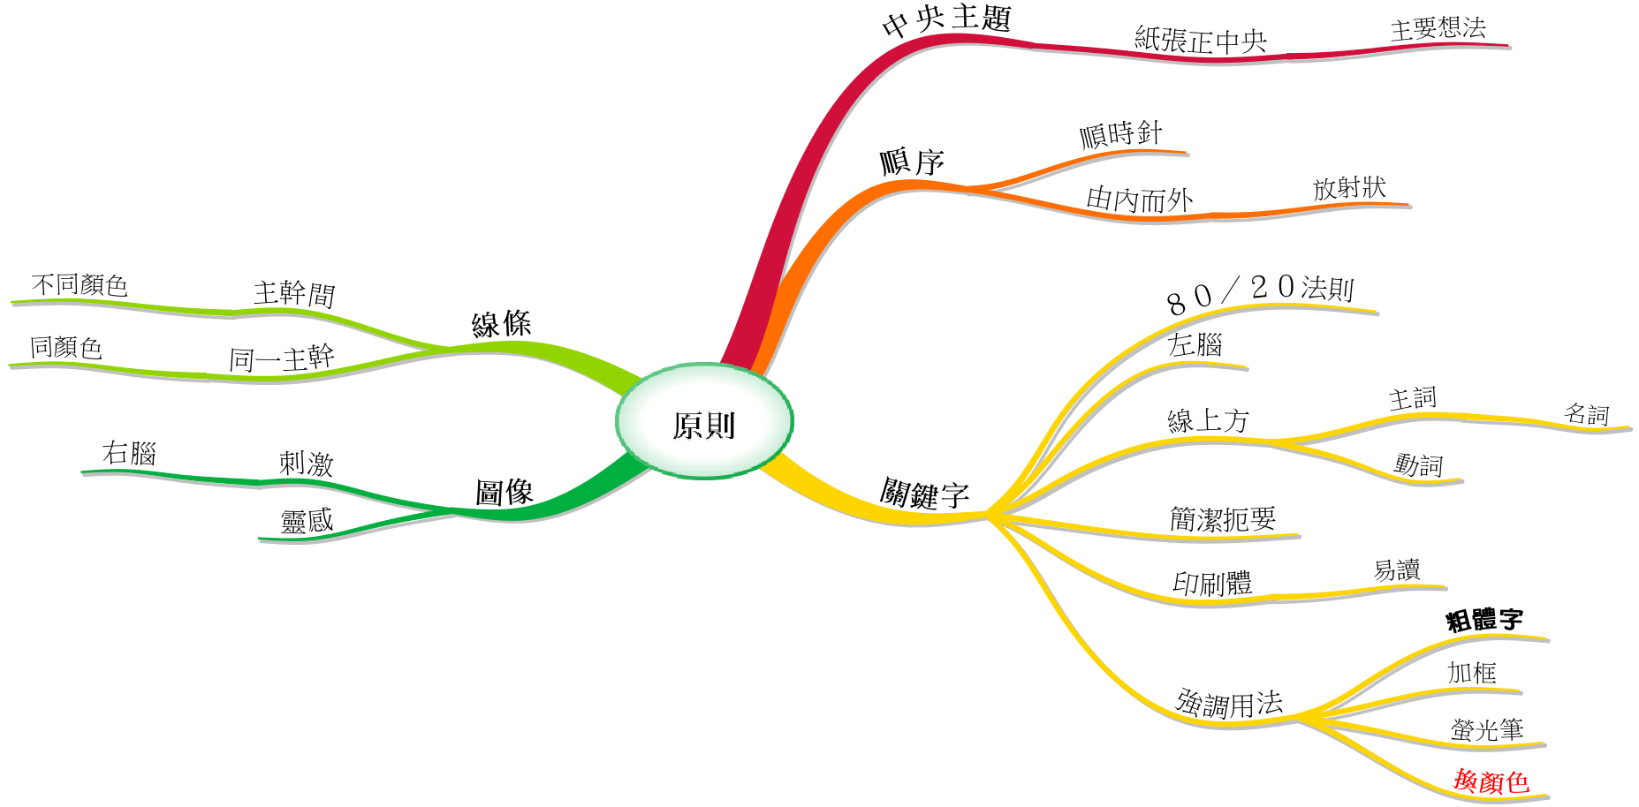
遊戲規則1:製作心智圖的原則

Slide 50
遊戲規則2:直系架構或旁系?
認清楚直系(垂直)關係或是旁系(水平)關係

Slide 51
主從關係
重點：大到小、包含、分類方式
例如：
太陽系-地球-北半球-亞洲-台灣-新竹市-東區-勝利路-90號
新竹市、台北市、新竹縣之間則是沒有主從架構的。

Slide 52
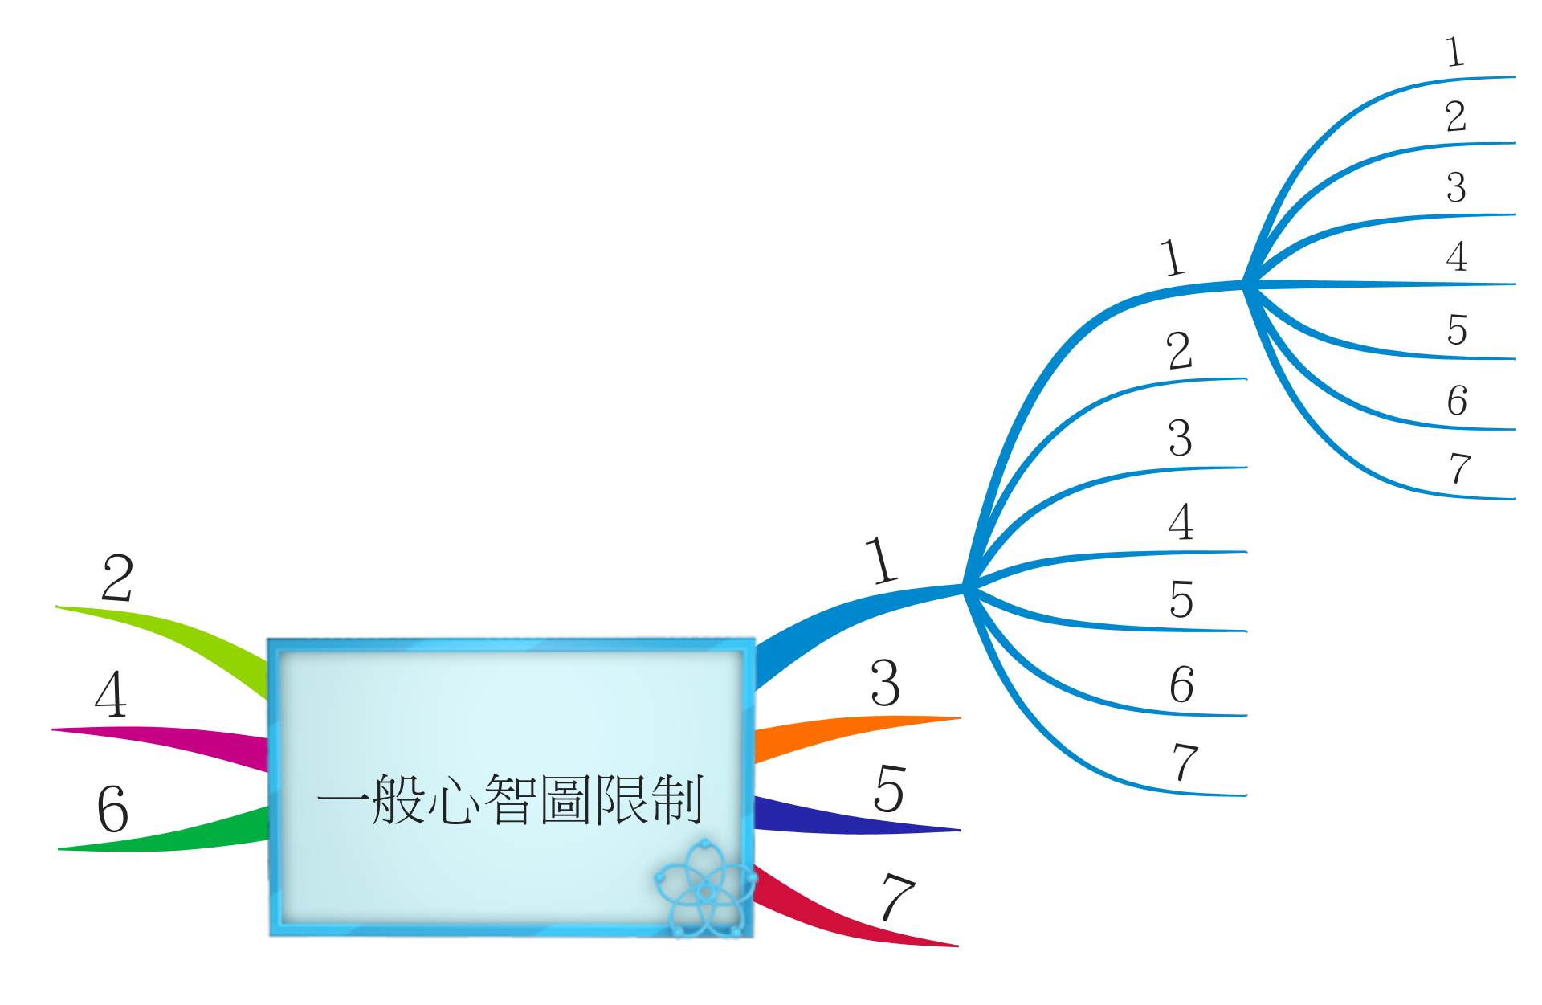
一般心智圖的限制

Slide 53
問題與練習
公車、捷運、高鐵、台鐵之間的關係是什麼?
基本上該如何呈現?
如何呈現得更好?

Slide 54
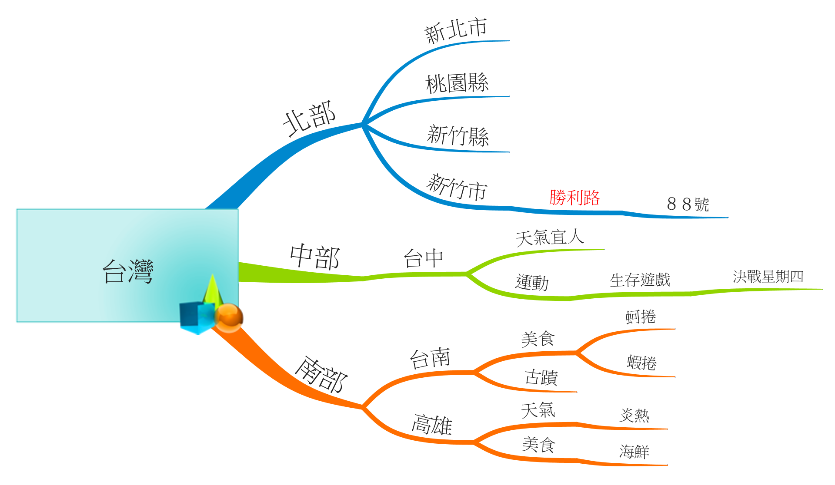
練習
練習將自己的住家以心智圖展開
並且增加其他你聯想到的資訊
限制：
所屬的ＸＸ路，必須是第三層。
時間：１０分鐘

Slide 55
練習（階層化、分類思考）
西瓜
花生
地瓜
百香果
龍眼
荔枝
番茄
空心菜
龍鬚菜
南瓜

Slide 56
練習
把ESBI文章變成心智圖

Slide 57
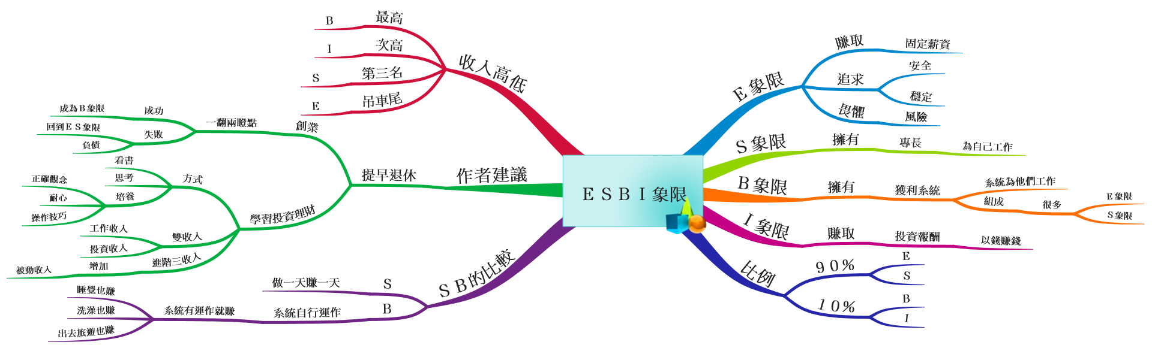

Slide 58
練習

Slide 59
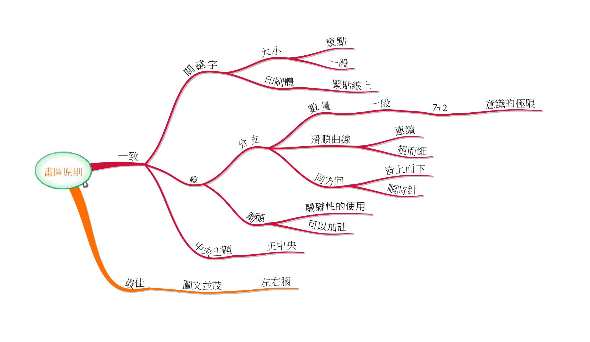
下午休息之前複習一下畫圖原則

Slide 60
午休時間到……吃飯去吧！
下午是應用了!!

Slide 61
心智圖的幾個重點提示
「易讀」且「流暢」
  過度省略＝>容易不流暢，需要思考
「適度」的使用歸納用節點，例如：
  包含、效果、功效、條件………

Slide 62
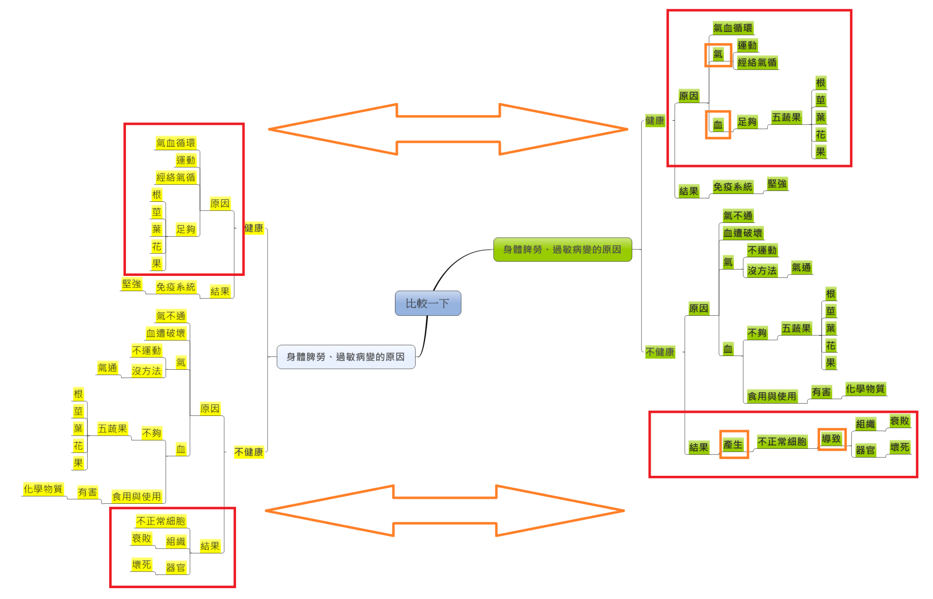

Slide 63
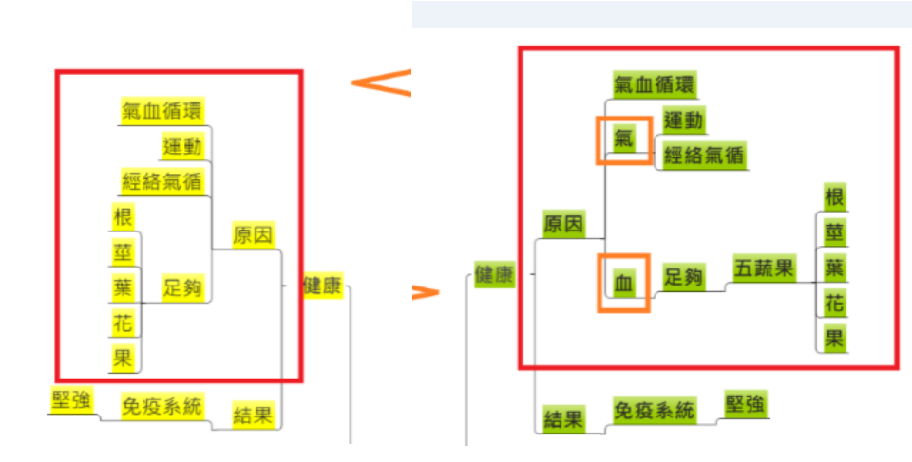

Slide 64
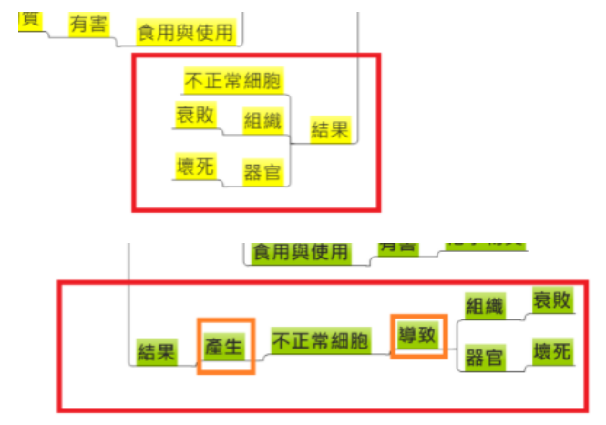

Slide 65
心智圖一日工作坊-初階應用
講師：周宗毅

Slide 66
先從認識自己開始吧!!

Slide 67
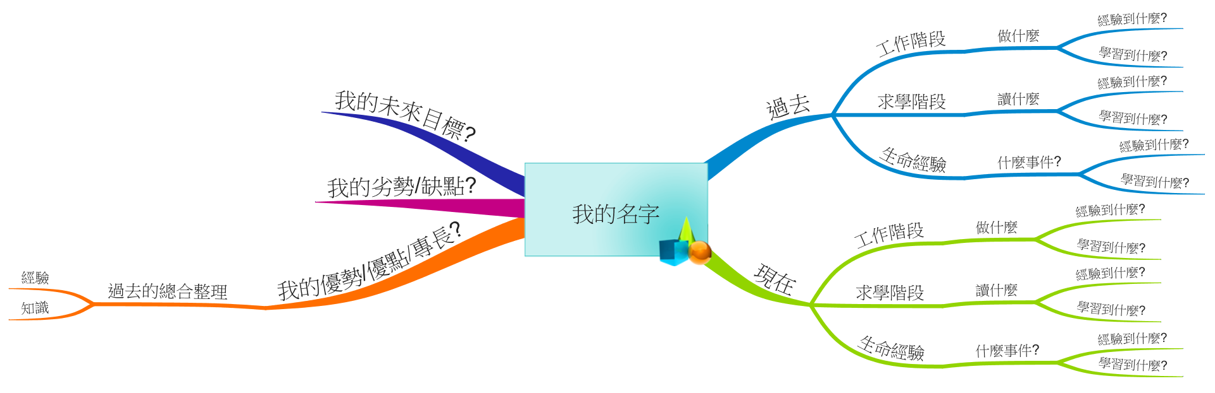

Slide 68
認識自己之後就可以築夢了!

Slide 69
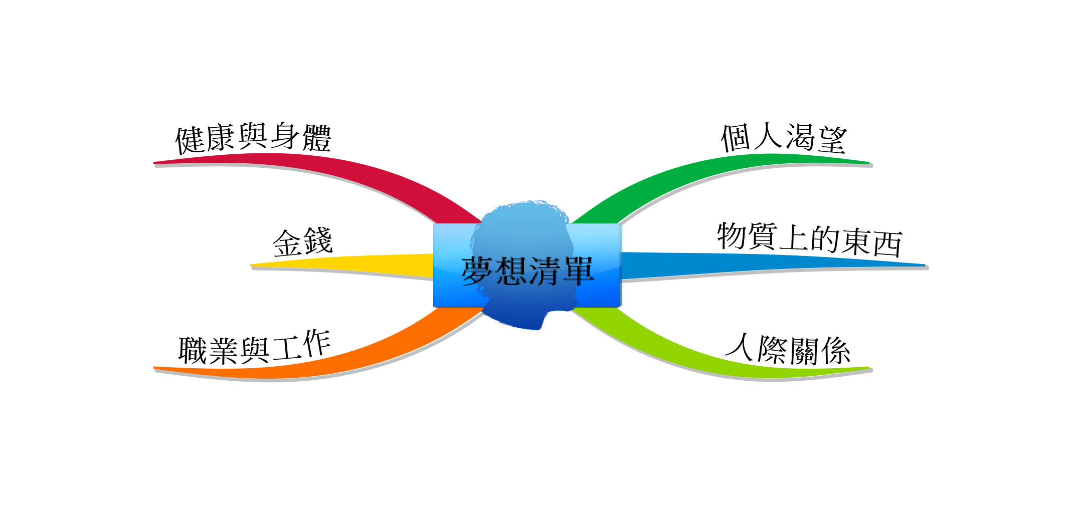
夢想清單

Slide 70
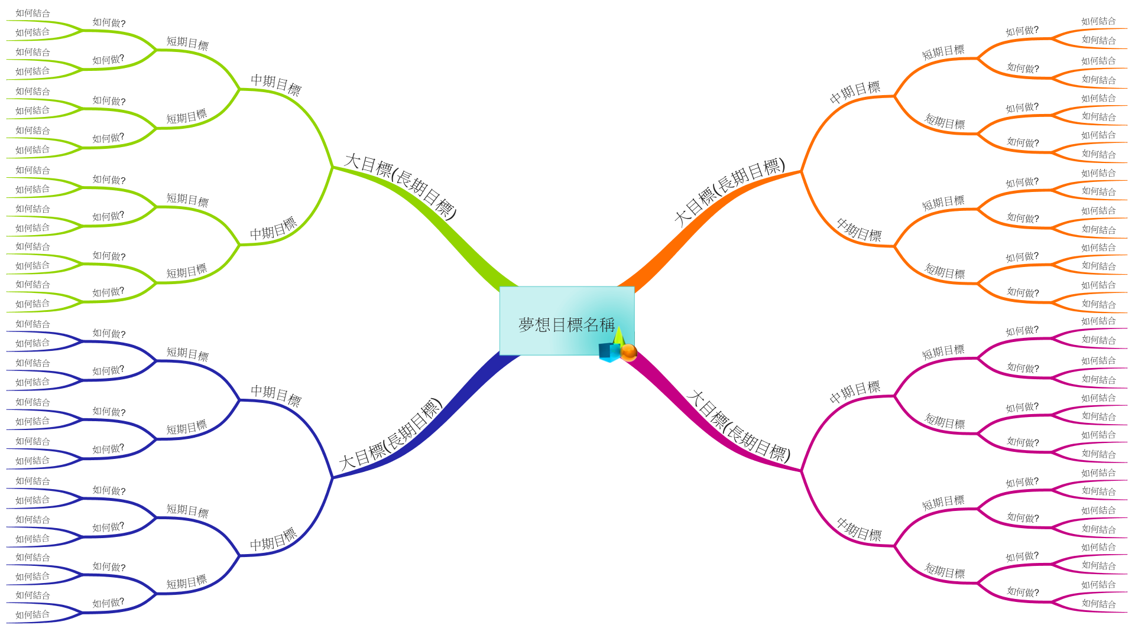
進階技巧-擬定目標實踐步驟

Slide 71
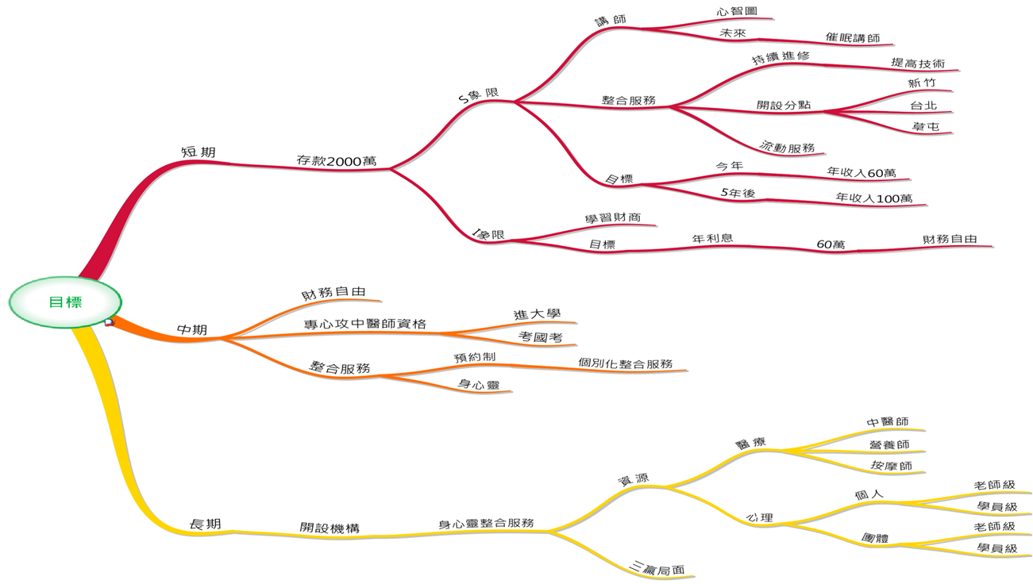
歸類排列

Slide 72
在讀書上的應用

Slide 73
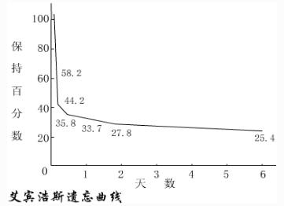
艾賓浩斯記憶遺忘曲線
時間間隔 | 記憶量
剛剛記憶完畢 | 100%
20分鐘以後 | 58.2%
1小時後 | 44.2%
8-9小時後 | 35.8%
1天後 | 33.7%
2天後 | 27.8%
6天後 | 25.4%
一個月後 | 21.1%

Slide 74
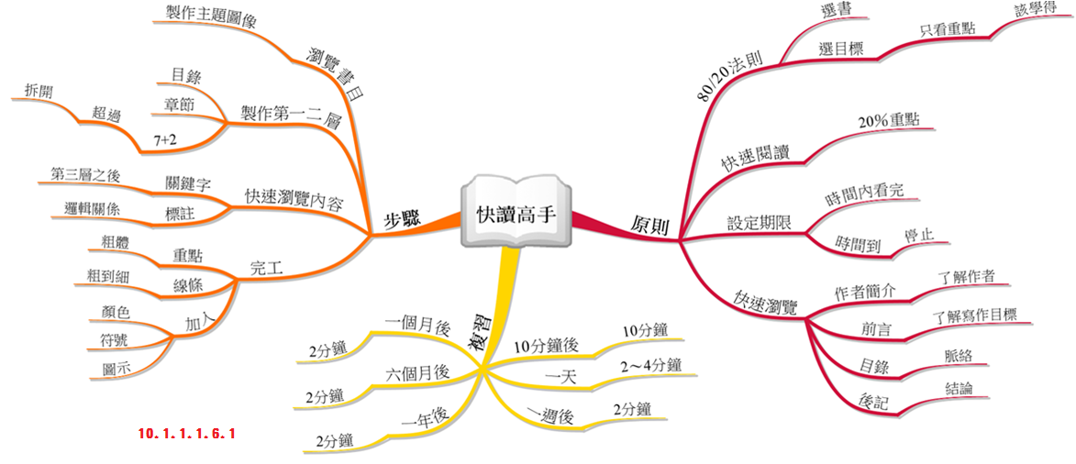
進階技巧-快讀高手

Slide 75
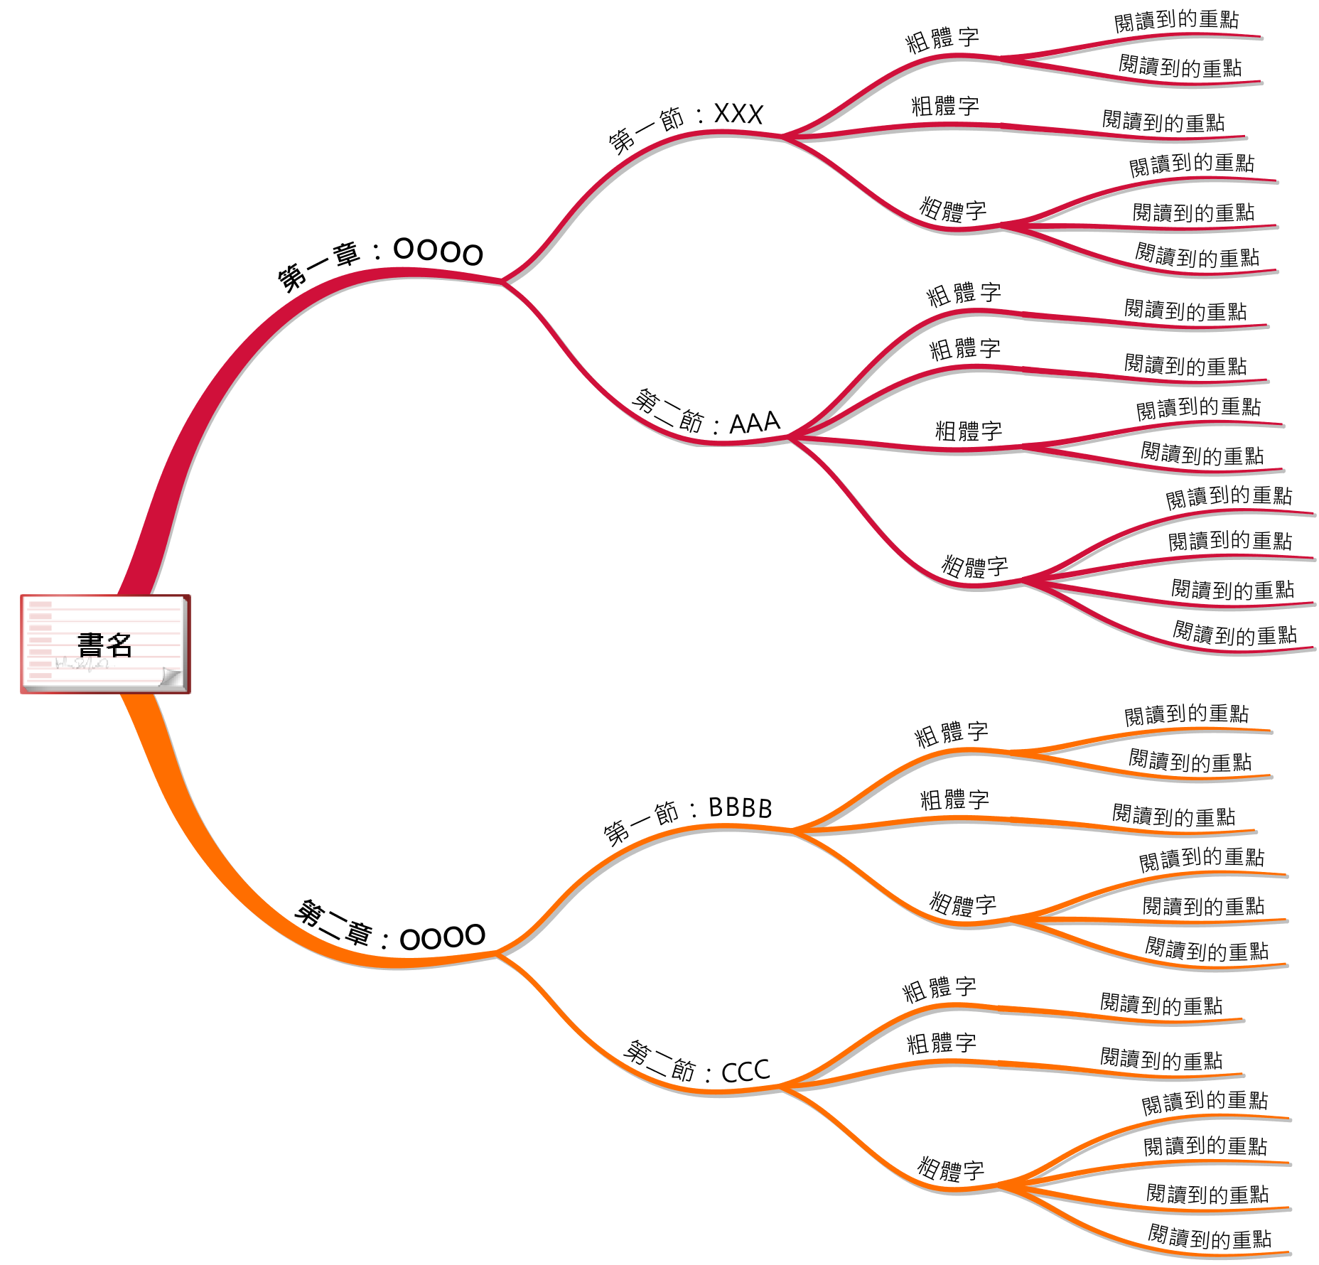
進階技巧-快讀高手-製作目錄心智圖

Slide 76
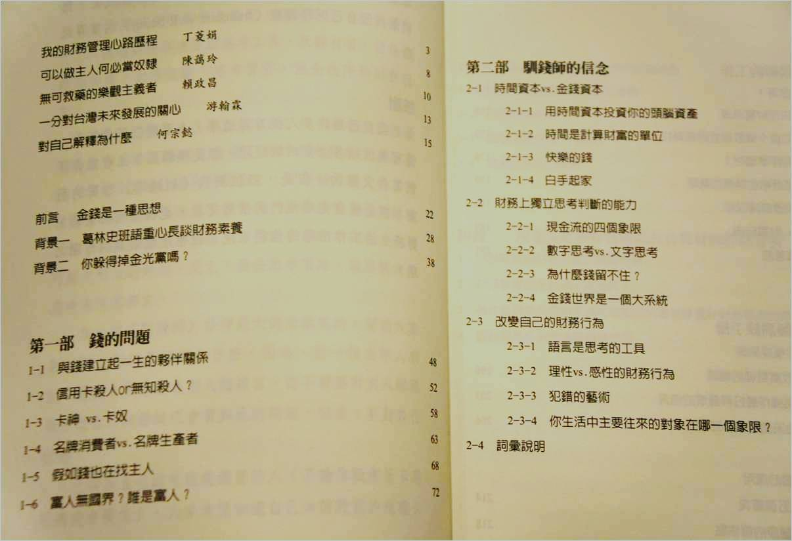
練習製做目錄心智圖(書名:馴錢師)

Slide 77
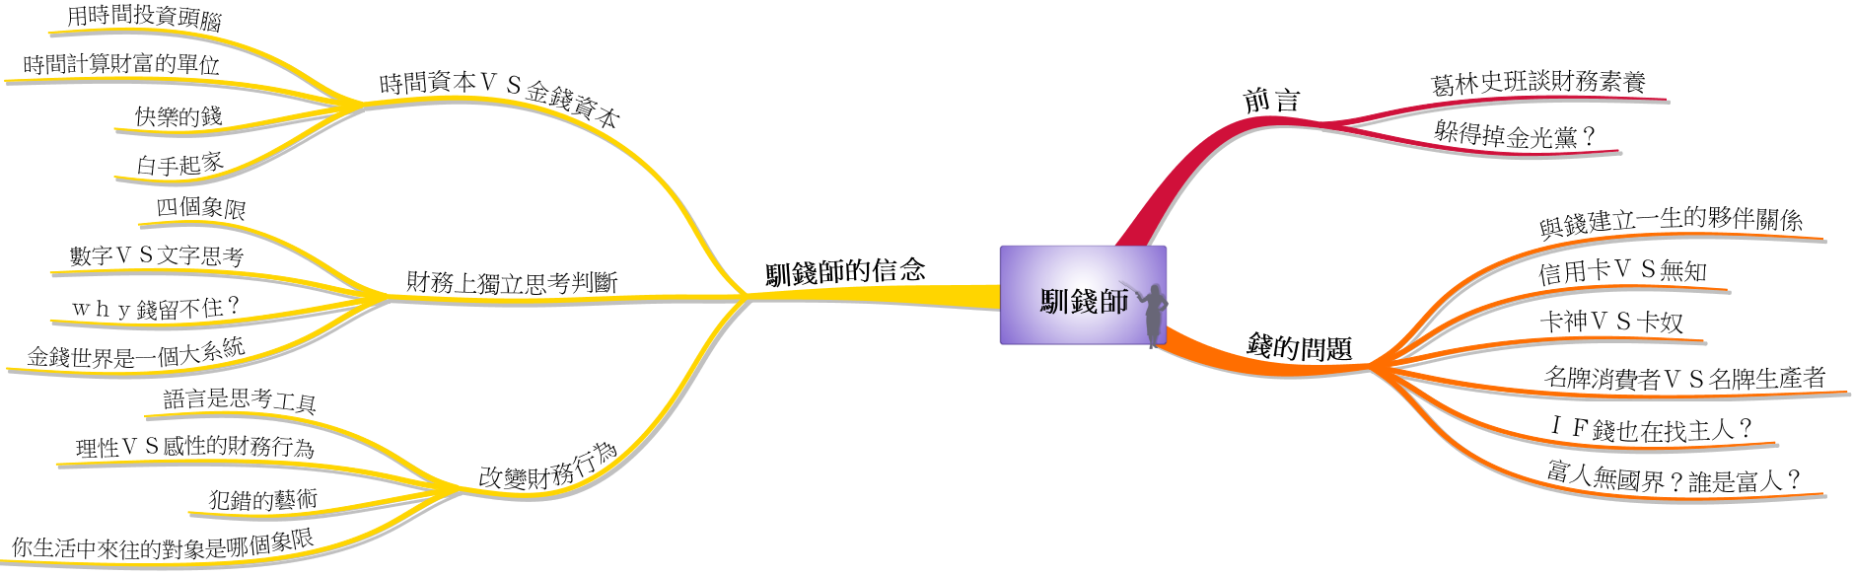
我製作的目錄

Slide 78
社工工作
個案會談記錄

Slide 79
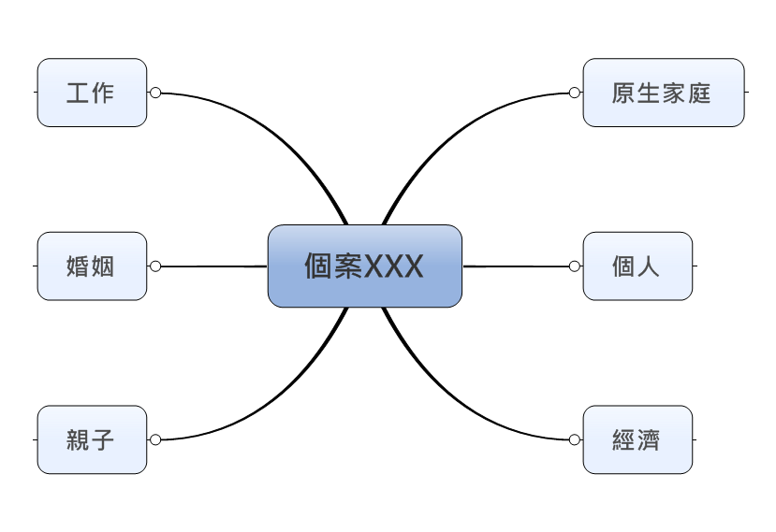
個案會談記錄的起初

Slide 80
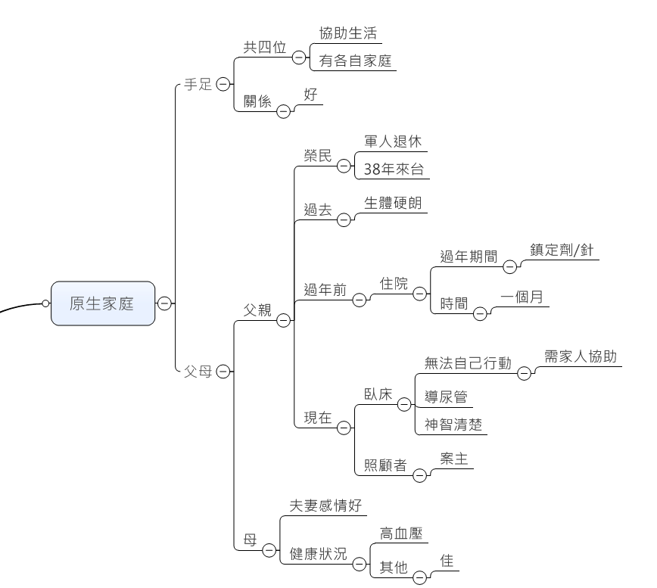

Slide 81
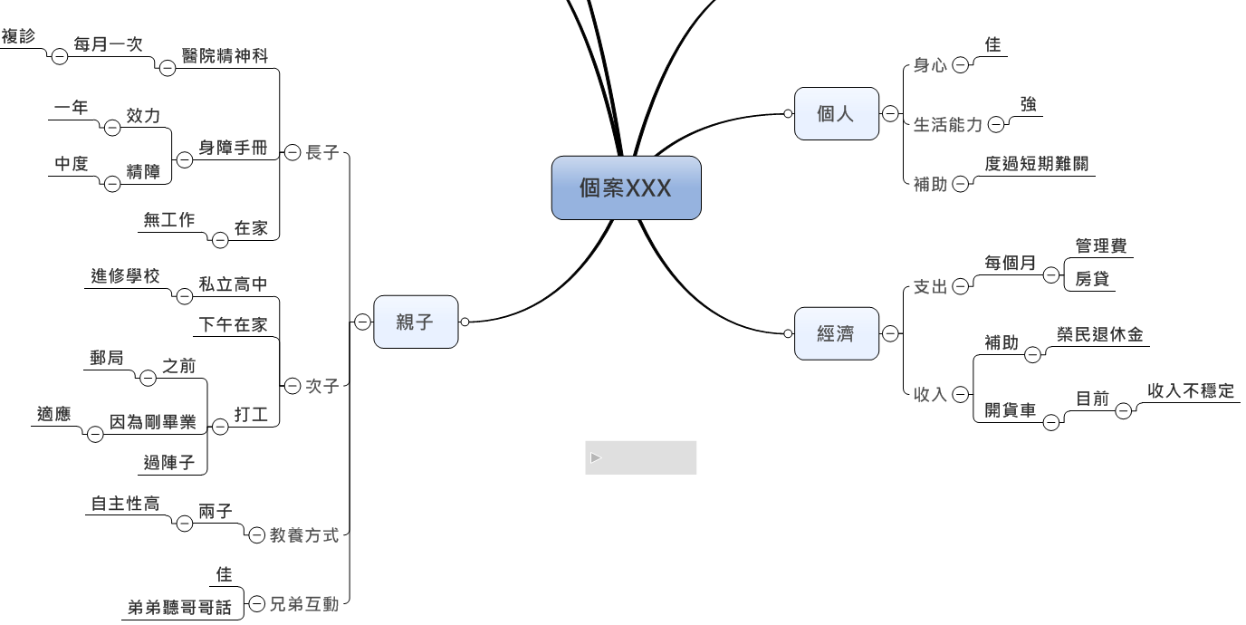

Slide 82
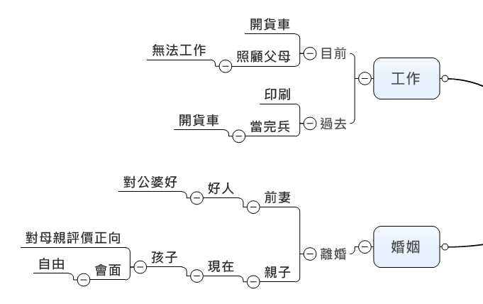

Slide 83
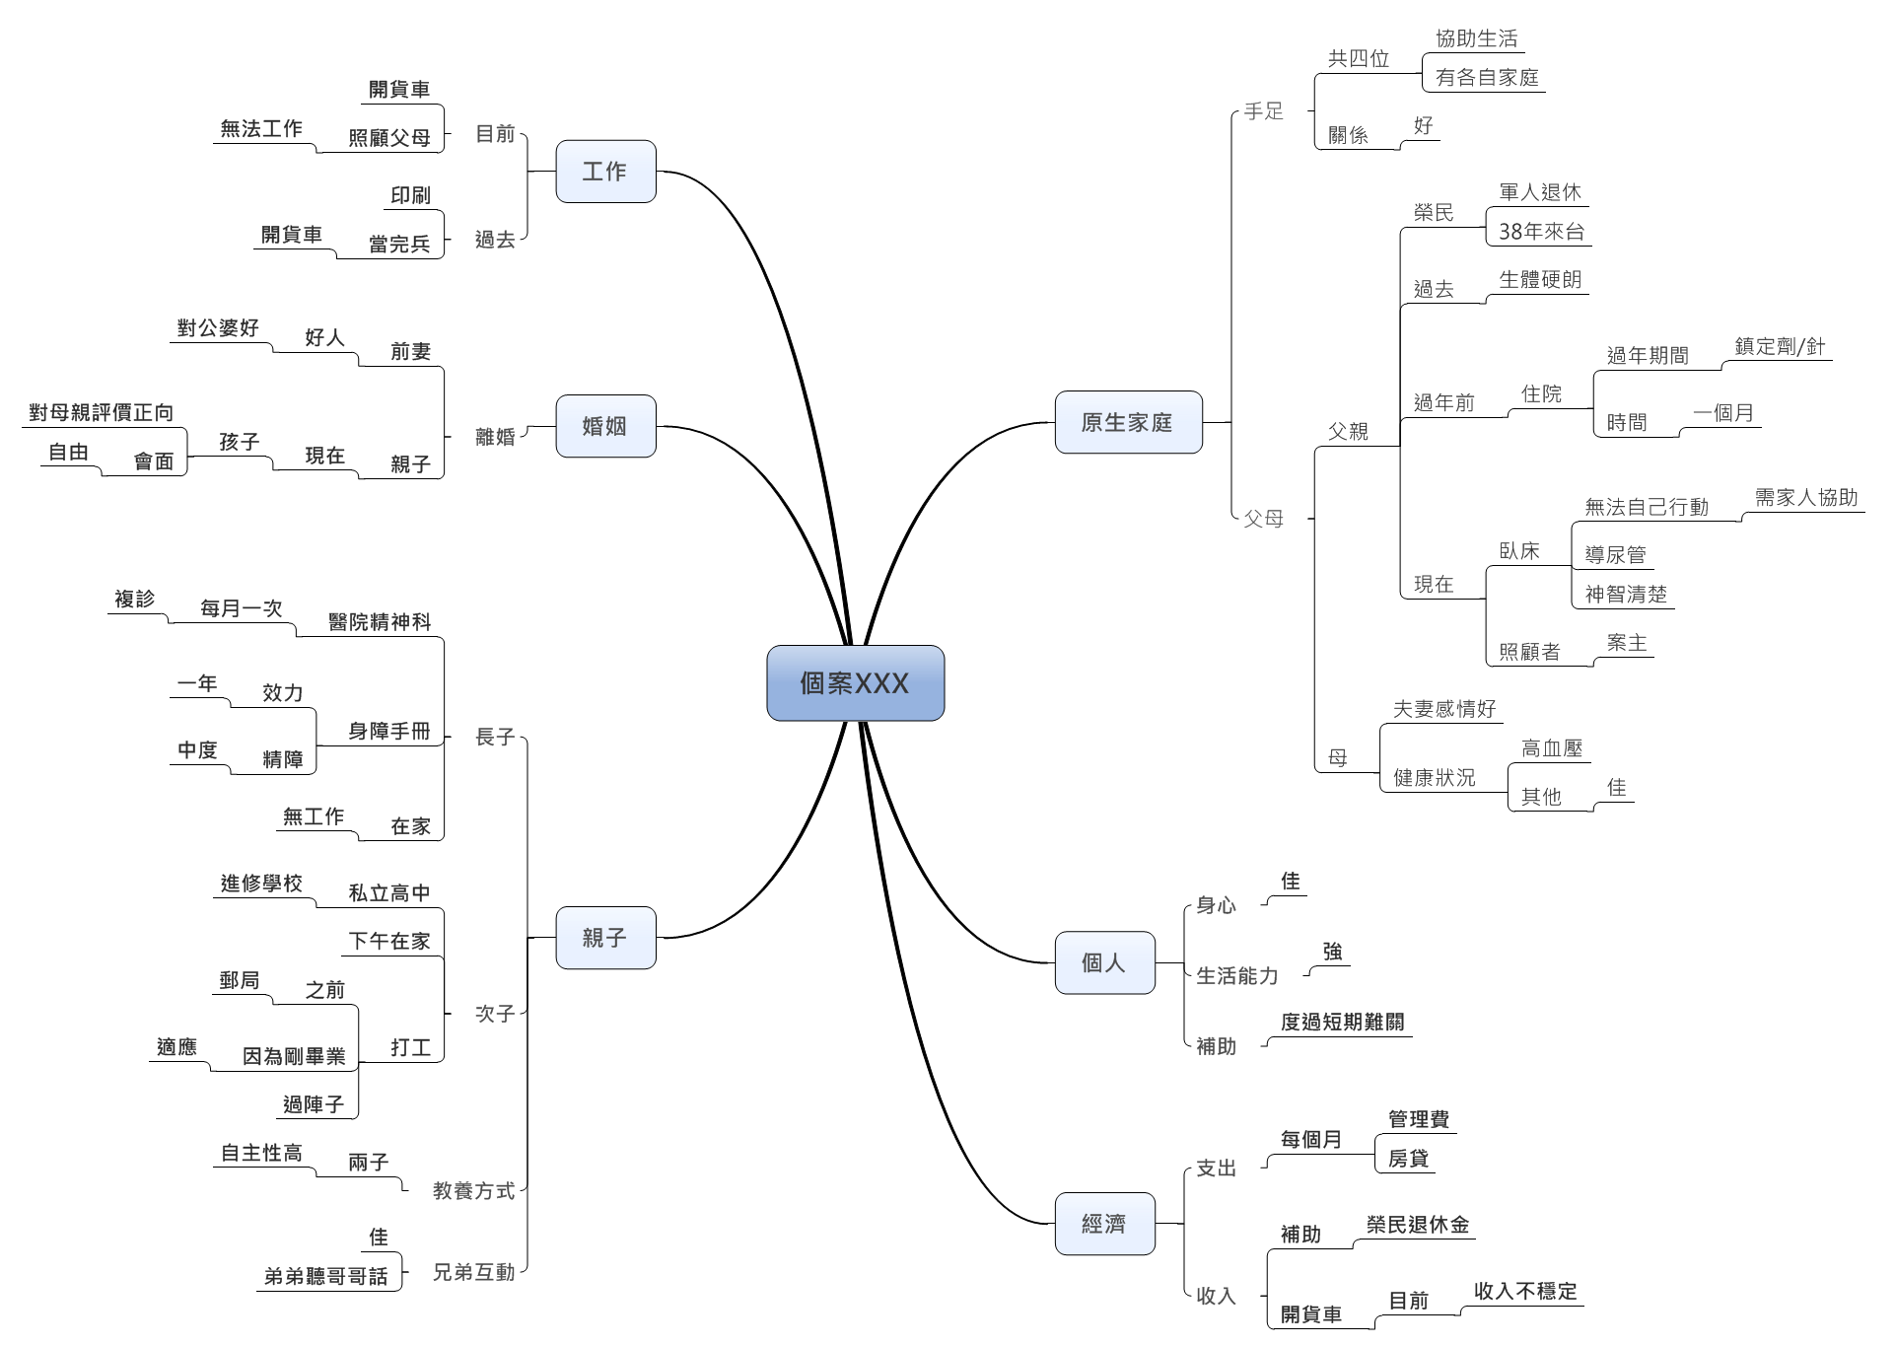

Slide 84
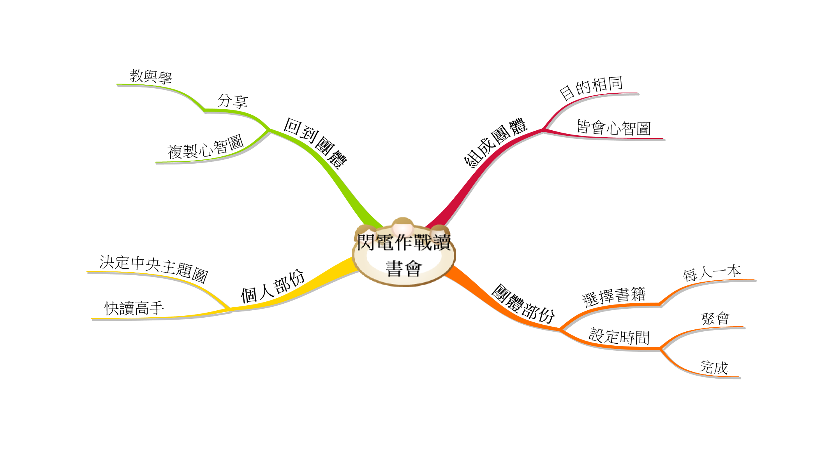
進階技巧-閃電做戰讀書會

Slide 85
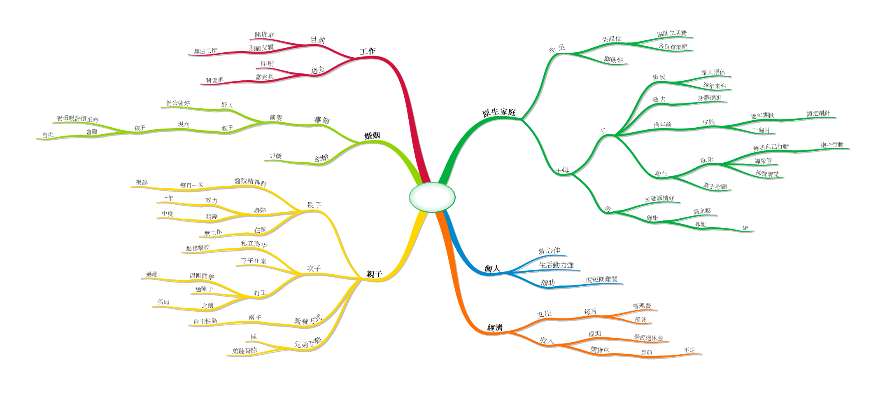
社工-即筆個案記錄

Slide 86
會議運用
出席者都清楚明白他人想法
出席者都可以對會議內容提供意見
出席者因為都有貢獻因而激發熱忱與團隊士氣
出席者都可以擁有完整的會議記錄，可以確認大家都正確了解並記憶會議內容
因為心智圖是溝通工具，因此比起傳統會議方式，可以節省80％時間
提昇達成目標的機率

Slide 87
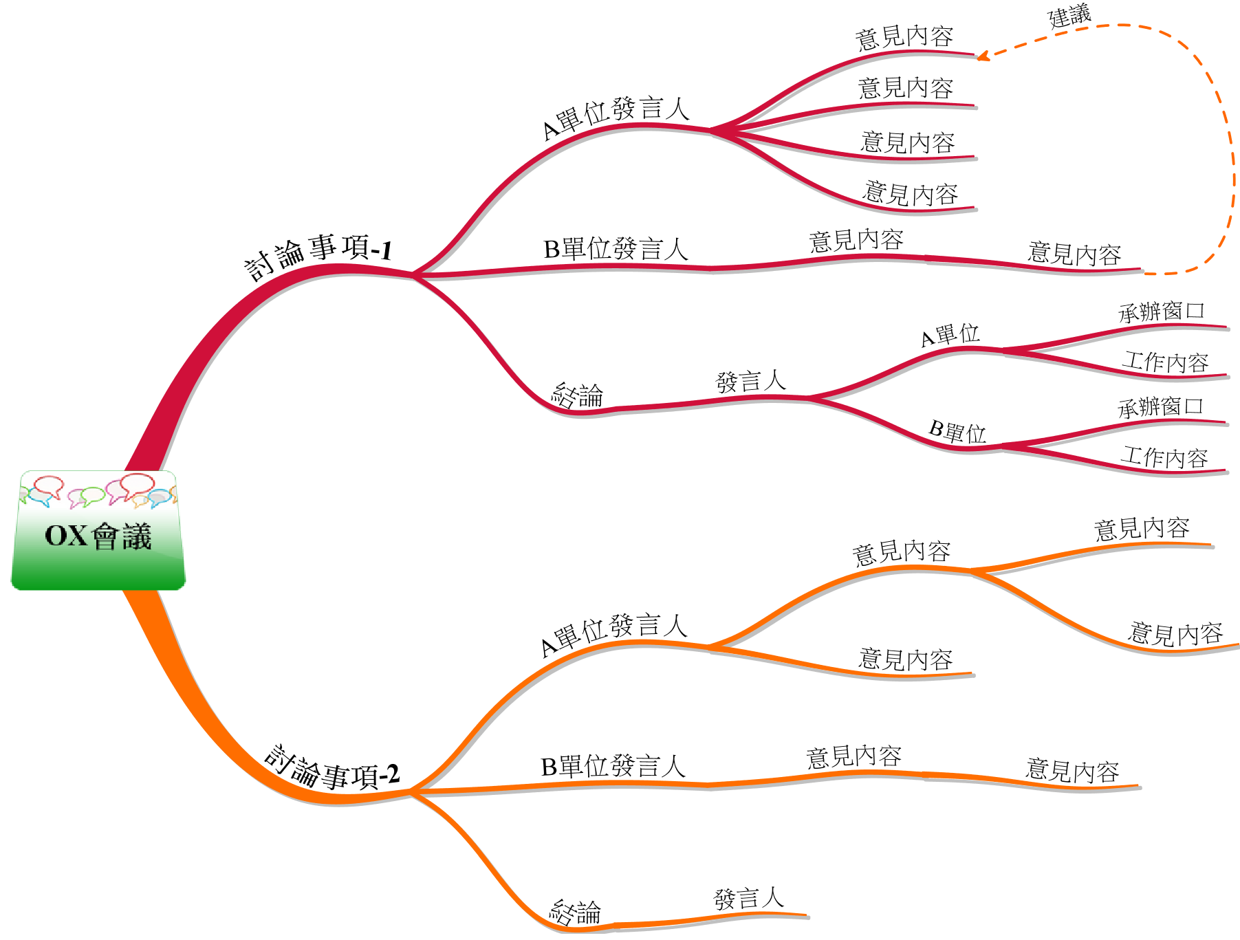
進階技巧-會議記錄

Slide 88
工作項目分析/交接

Slide 89
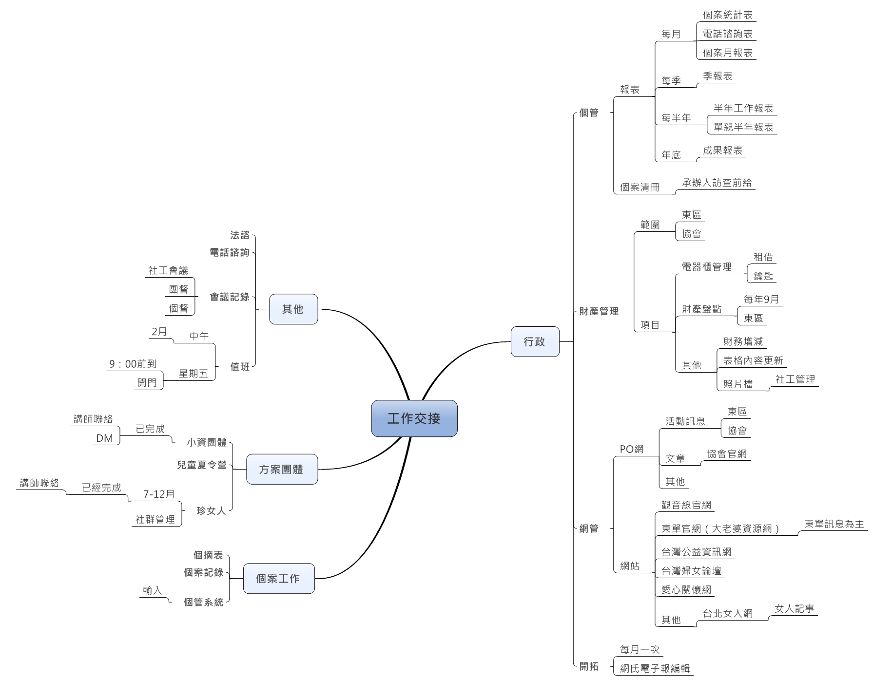

Slide 90
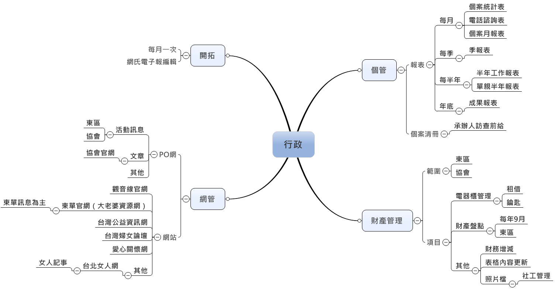

Slide 91
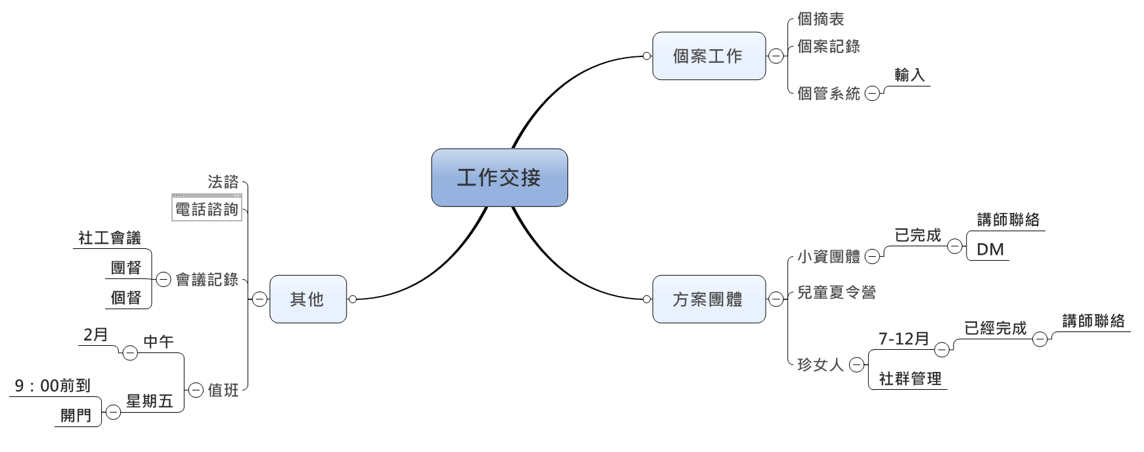

Slide 92
參考書目
心智圖聖經（絕版了！！）
創意是這樣畫出來的（博誌）
超高效心智圖學習法（商周）
考上就靠心智圖（智富）
圖解心智圖．讓學習有效率（新手父母）
心智圖超簡單（晨星）
心智圖練習簿（晨星）
心智圖活用術（晨星）
你的第一本心智圖操作書（耶魯）
成人第一本心智圖練習本（耶魯）

Slide 93
常用軟體
電腦
  Buzan's iMindMap
  Mindjet MindManager
  Free mind
I Pad
  Mindjet
  MindMeister
  iMindMap HD (沒有買斷機制，有包月跟包年)

Slide 94
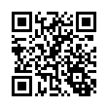
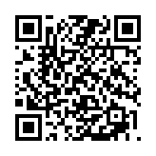
我個人的FB，搜尋「周宗毅」或掃描下面QR CODE
加入啟動自我平衡工作室，將會知道相關最新課程

Slide 95
今天課程到此結束…
今天只是開始，剩下的腦內革命全靠自己的練習，讓自己的生活充滿心智圖吧！！

